Slide 1
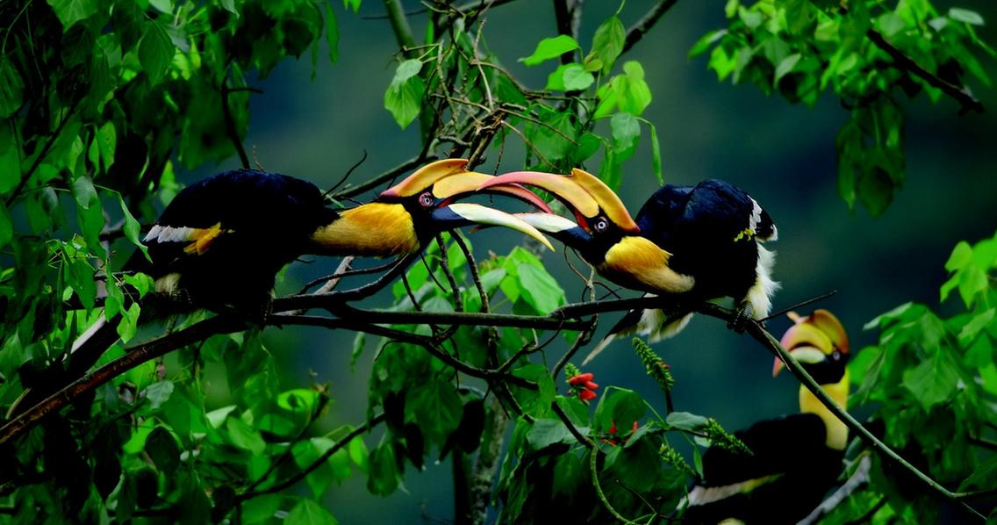
Biomorfologie filmů/seriálů z divočiny
FAVh021 Film a ekologie VI. hodina ondrej.pavlik@mail.muni.cz

Slide 2
Přírodopisné filmy/seriály z divočiny
(wildlife films)
objevují se ve filmu (a později v televizi) od počátku kinematografie po současnost; jsou divácky úspěšné a oblíbené
propojují v sobě zábavu, vědu, umění a hodnotové hledisko
otevírají vazby mezi lidmi, technologiemi a živočichy/přírodou
rozrušují hranici mezi autenticitou a inscenací; dokumentem a hraným filmem
tyto jednotlivé roviny buď upozaďují a zneviditelňují, nebo naopak zviditelňují a upozorňují na ně

Slide 3
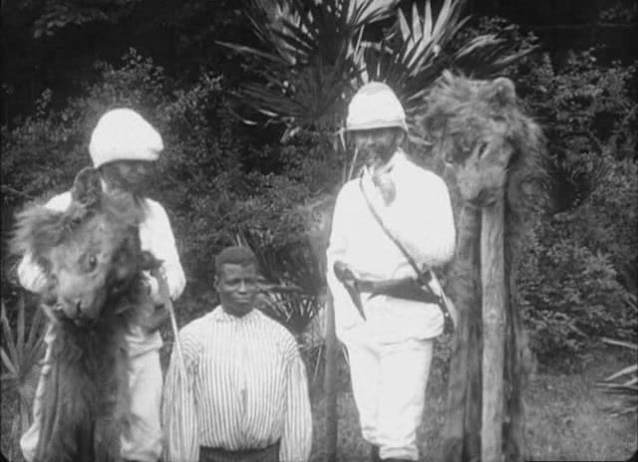
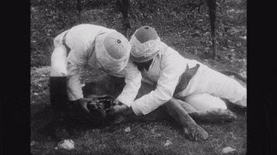
lovecká dobrodružství němé éry
filmy z dobrodružných výprav lovců do divočiny jsou oblíbeným žánrem němé éry (zhruba od roku 1906, kdy střídají aktuality)
často portrétují střet lovců s nebezpečnými (nebo alespoň exotickými) zvířaty a úspěšný zisk lovecké trofeje
rané lovecké filmy obsahují vyhrocené rozpory mezi autenticitou a inscenovaností, vzbuzují kontroverze ohledně zacházení se zvířaty
dánský film Løvejagten (1907) ukazuje skutečné zabití dvou lvů – způsobuje v Dánsku rozsáhlé protesty; film vzniká navzdory zákazu, je propašován do Švédska a v zahraničí má velký úspěch
film se má odehrávat v Africe, ale natáčen je v Dánsku – zoo v Kodani a na ostrůvku Elleore

Slide 4
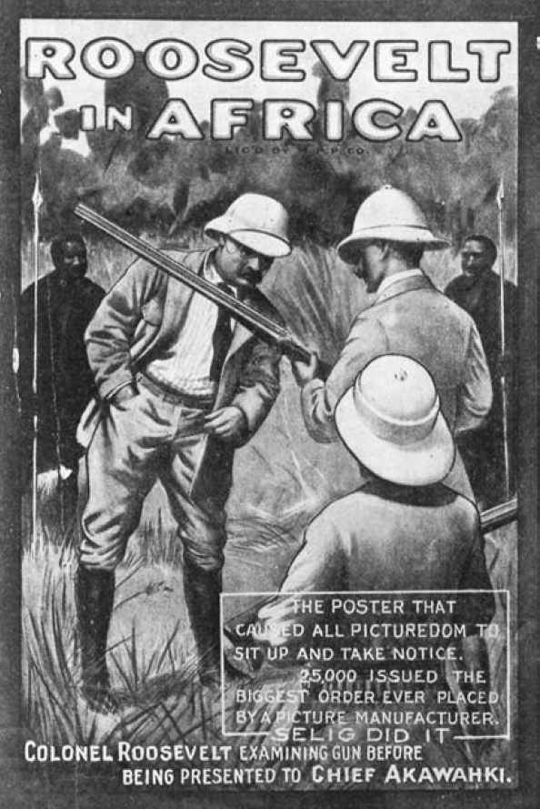
Roosevelt v Africe
dvojznačné pnutí mezi dokumentární autentičností a inscenovaným spektáklem zachycuje dvojice filmů o americkém prezidentovi Teddym Rooseveltovi na lovecké výpravě v Africe
na zprávy o výpravě hbitě reaguje producent William Selig a na své farmě v LA natáčí falešný dokument Hunting Big Game in Africa (1909), v němž sám hraje Roosevelta – inscenuje (falešné) zastřelení skutečného (starého) lva – film má velký divácký úspěch
autentický dokument Roosevelt in Africa (1910) naopak postrádá drama, je nedějovým sledem výjevů z divočiny a místo skutečného lva obsahuje jen vložený statický záběr lva – u masového publika film propadá (úspěch má jen u vzdělanějšího publika)

Slide 5
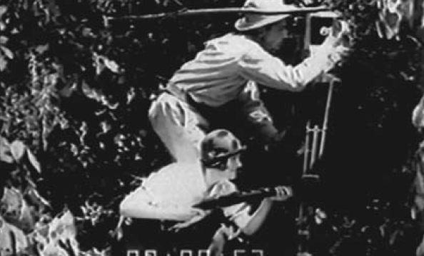
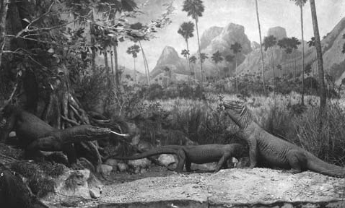
Douglas Burden a draci Komodo
newyorský přírodovědec Douglas Burden s manželkou podniká cestu do jihovýchodní Asie, kde filmuje, loví a odchytává varany komodské
dvanáct varanů přiváží zpět do USA; deset z nich ale cestu nepřežije a končí v muzeu; dva zbývající jsou umístěni do newyorské zoo, kde ale brzy umírají
film (1926) ve studiu inscenuje lov na varana s důrazem na senzační dramatický efekt – velký detail varana požírajícího návnadu Burden vybírá, protože je evokuje malby Tyrannosaura a přibližuje, jak dinosauří dravci lovili svoje oběti
Burden zdůrazňuje vazbu na dinosaury i vzhledem ke komerčnímu úspěchu fantastického spektáklu Ztracený svět (1925); jeho film ale nekončí v kinodistribuci a promítá se jen v uzavřených společnostech
Burdenova výprava + exponáty varanů komodských poté inspirují legendární film King Kong (1933)

Slide 6
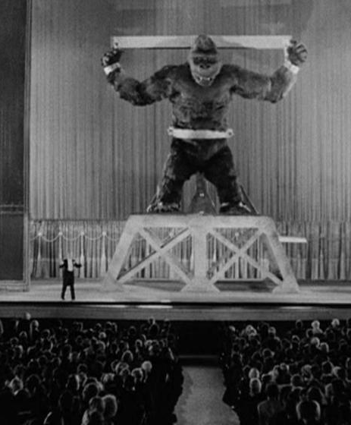
King Kong
trikový velkofilm King Kong (1933) natáčí dvojice filmařů (Merian C. Cooper a Ernest B. Schoedsack) se zkušenostmi s doku filmy z exotické divočiny
kromě Burdenovy výpravy za draky komodo je inspirací i šokantní kvazidokument Ingagi (1930) o kmenu goril souložících se ženami
King Kong funguje jako metafilm o (falešných) loveckých filmech z divočiny – reflektuje, komentuje a sám zhmotňuje všechny jejich typické rysy: kolonialismus amerického štábu, touhu po senzaci, spektákl, import divokého zvířete do velkoměsta (New Yorku)
je v mnoha ohledech vůči filmům z divočiny kritický a podvratný: situace se vymyká z rukou, s uloveným Kongem („monstrem“) nakonec sympatizujeme

Slide 7
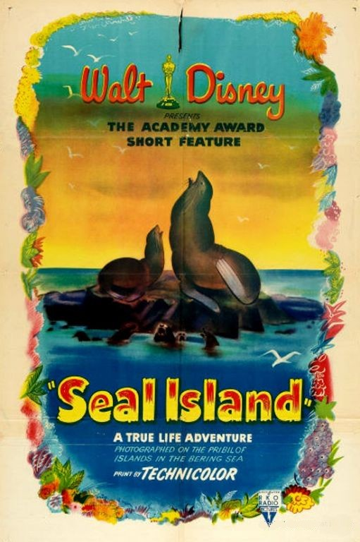
Disneyho True-Life Adventures
studio Disney po WWII vyrábí sérii přírodopisných filmů (10 krátkých, 4 celovečerní); předobrazem jsou animované filmy z předválečného období
vytváří si v USA monopol na masově distribuované zábavné filmy o přírodě
od prvního filmu Seal Island (1948) se ustanovují typické rysy: neposkvrněná příroda, důraz na rodinný život zvířat (ideály 50s společnosti), ilustrativní hudba z animovaných filmů, vševědoucí voiceover komentář, vystříhávaní znepokojivých výjevů (ušlapání mláďat)
fantazie čisté přírody stvořené Boží rukou x antropomorfizace zvířat (projekce lidských vlastností, společenských konvencí a rituálů do zvířecího chování) = zároveň utvrzuje model tradiční rodiny jako přirozený (=zakotvený v přírodě)
podobně jako pitoreskní malba v sobě obsahuje ochranářský impulz směrem k (estetizované) přírodě – současně ale přírodu komodifikuje

Slide 8
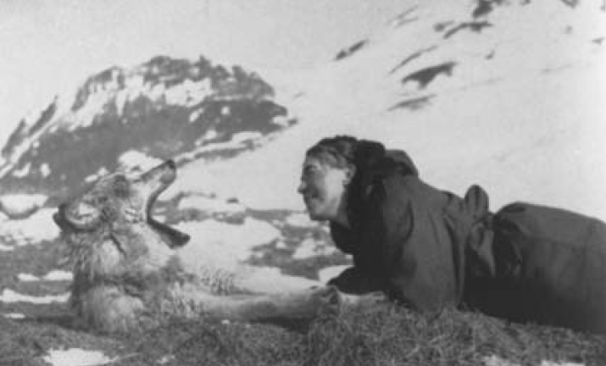
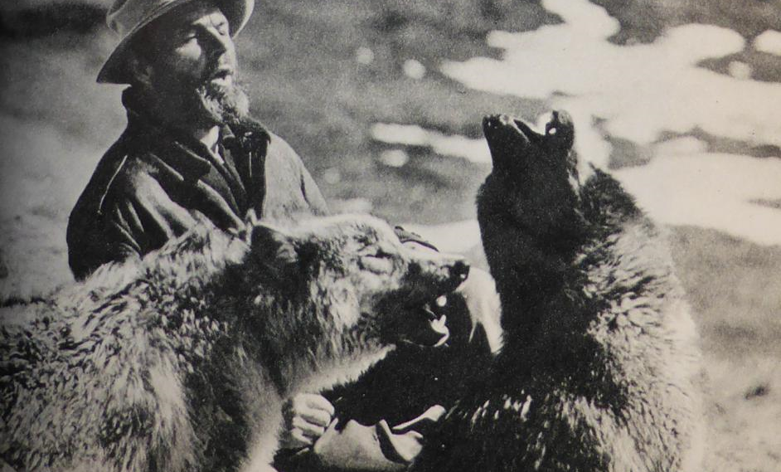
svoboda a individualismus Disneyho filmařů
v kontrastu s rodinnými hodnotami True-Life Adventures tvůrci těchto filmů prožívají v přírodě setkání se svobodou
manželé Herb a Lois Crislerovi pořizují záběry severské divočiny a při setkáních s vlky v sobě objevují „skutečnou“ osobní autonomii
v denících vyzdvihují divočinu jako místo opravdového individualismu (nikoli nebezpečí) – v souladu s tradicí dobrodružných románů např. Jacka Londona (Bílý tesák)

Slide 9
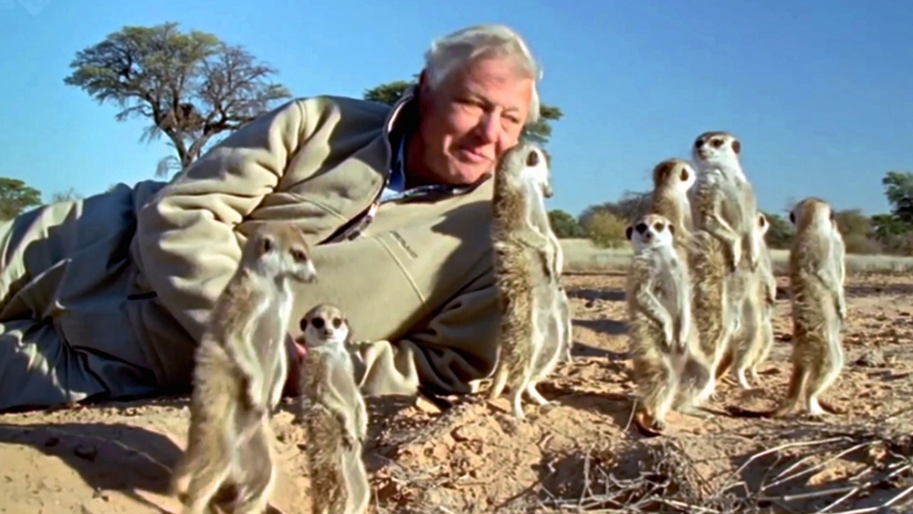
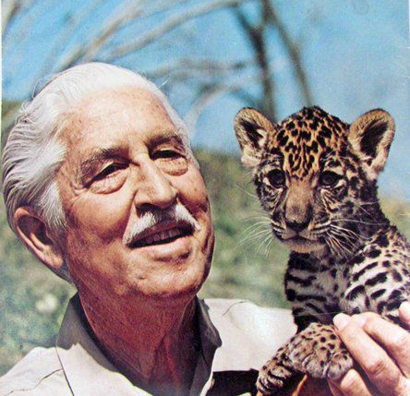
televizní přírodopisné dokusérie
od 60. a 70. let začínají dokumenty z divočiny pronikat do televizí; později vznikají specializované kabelové stanice (National Geographic, Animal Planet)
sériemi často doprovází populární figury průvodců (Marlin Perkins, David Attenborough, Jacques-Yves Cousteau)
dokusérie zčásti přebírají konvence True-Life Adventures (neposkvrněná příroda jako okouzlující spektákl, autoritativní voiceover, ochranitelský impulz)
čelí ale nařčením, že některé scény zvířecího násilí jsou filmaři inscenované – kauza s odchyceným a posléze nastrčeným medvědem v pořadu Wild Kingdom

Slide 10
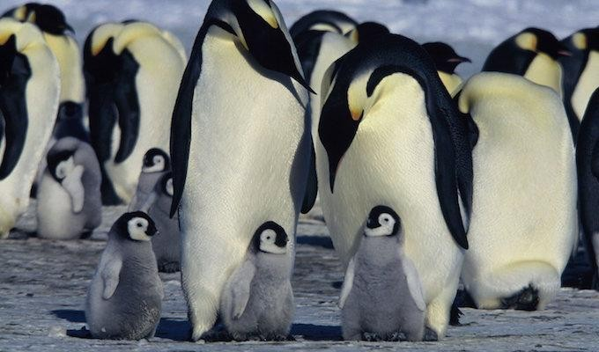
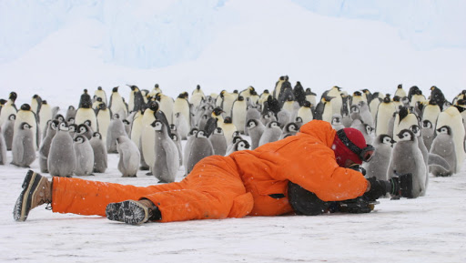
Putování tučňáků / O tučňácích a lidech
enormní popularitu přírodopisných pořadů potvrzují i novější filmy jako francouzské Putování tučňáků (2005) (druhý nejvýdělečnější dokument všech dob)
disneyfikace antarktické přírody: konzervativní komentátoři v USA chválí film za potvrzování (a naturalizování) tradičních hodnot
film zcela vymazává lidské hledisko a neřeší environmentální otázky (putování tučňáků za potravou jako součást věčného koloběhu)
making-of dokument O tučňácích a lidech točený „autentickým“ stylem cinema-verité odhaluje zákulisí natáčení – oslava zdatnosti filmařů a technických vymožeností; překonávání náročných přírodních podmínek – sledujeme kontakt lidí, zvířat a technologie, ale vše je podřízené komerční logice bonusových DVD materiálů

Slide 11
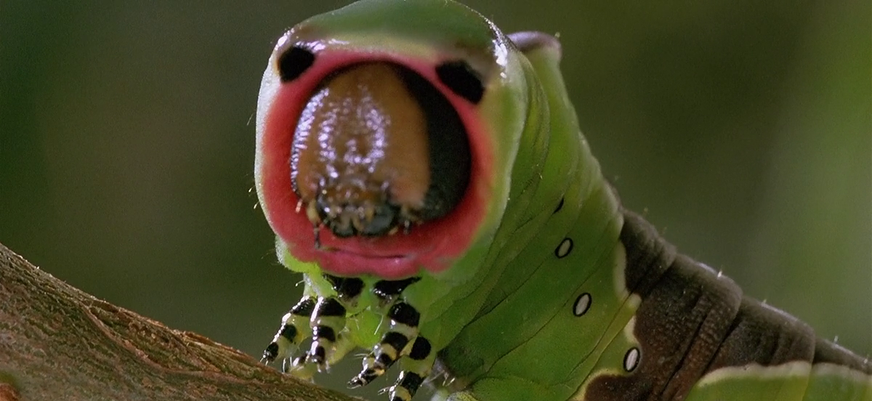
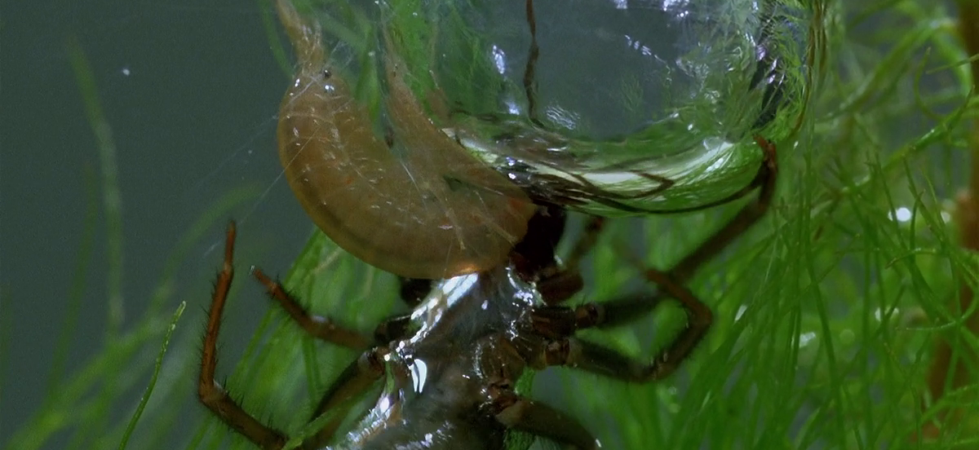
alternativy: Mikrokosmos
k těmto dominantním typům přírodopisných filmů/seriálů vzniká celá řada více či méně se odchylujících alternativ
některé francouzské dokumenty např. vypouštějí voiceoverový komentář (nebo s ním pracují jinak než ty americké)
film Mikrokosmos (1996) o hmyzu a drobných živočiších např. komentář vynechává a pracuje jen s doprovodnou ilustrativní hudbou
v absenci poučeného vzdělávacího voiceoveru jsme nuceni makro výjevy neznámých živočichů sami interpretovat
některé výjevy mohou mít až hororový charakter (hmyz jako monstrum)

Slide 12
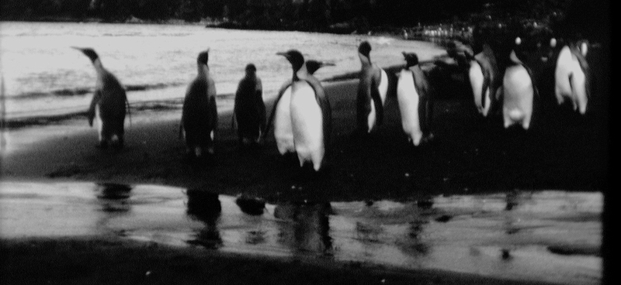
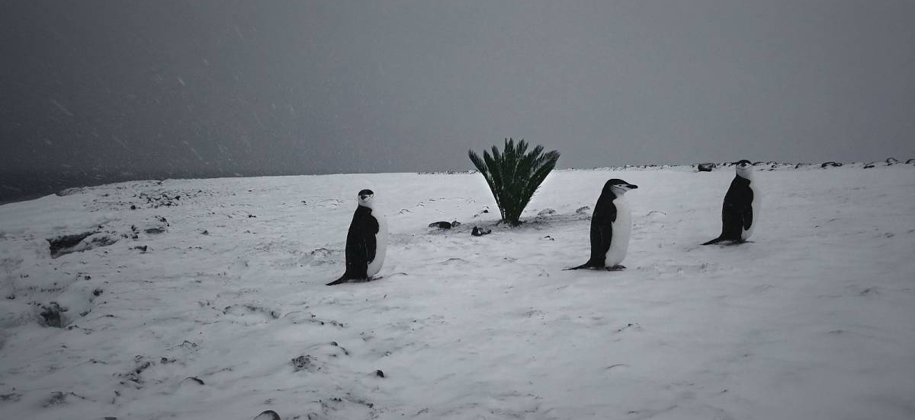
alternativy: experimentální filmy s tučňáky
experimentální filmy z divočiny mohou vyvolávat opačný účinek než mainstreamové přírodopisné pořady
místo aby zvířata polidšťovaly a přibližovaly našemu chápání, naopak prohlubují odstup, zdůrazňují cizorodost a neuchopitelnost
Konec léta (r. Jóhann Jóhannsson, 2014): krátkometrážní černobílý film točený na 8mm kameru evokuje poetiku němých filmů, zpomaluje pohyb tučňáků a vše doprovází Jóhannssonovou ambientní hudbou
FREM (r. Viera Čákanyová, 2019): český film tvořený záběry z dronu; zprostředkovává cizorodou perspektivu na antarktickou přírodu – pohled umělé inteligence narušuje antropocentrické vnímání (+ letošní deníkový making of film Bílá na bílé)

Slide 13
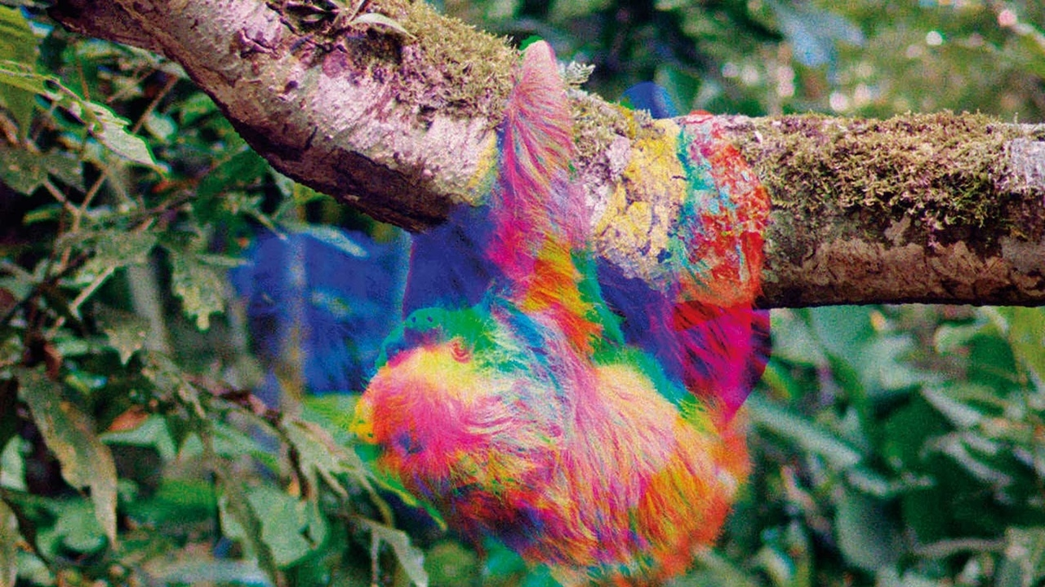
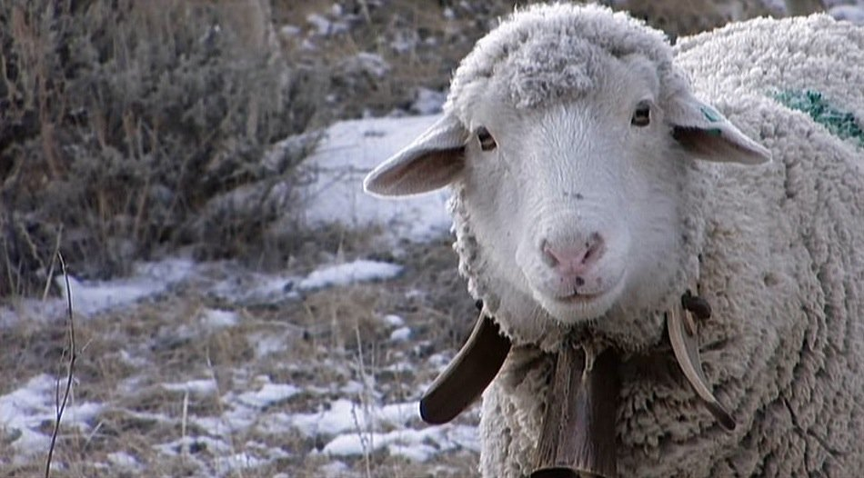
alternativy: pomalé přírodopisné filmy
jiné artové filmy z divočiny kladou důraz na pomalé plynutí času a významotvorně pracují s formou/stylem
středometrážní film Now, At Last! (r. Ben Rivers, 2018) v dlouhých záběrech přibližuje všední život lenochoda (x barevné snové sekvence s hudbou): https://mubi.com/films/now-at-last
film Sweetgrass (r. Lucien Castaing-Taylor, Ilisa Barbash) o honácích ovcí z americké Montany: film se noří doprostřed ovčích stád; zprostředkovává zkušenost zvířat, které „vracejí pohled“; neupřednostňuje jiné bytosti nad ostatní

Slide 14
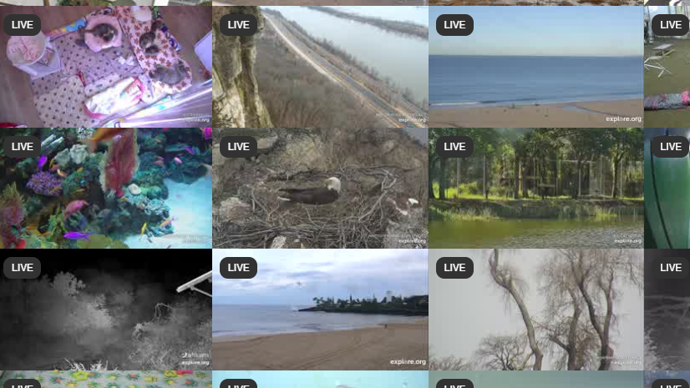
nature cam – živé online přenosy
fenomén živých online přenosů zvířat je svým vztahem k plynutí času a akci podobný pomalé / experimentální kinematografii
kontinuální záběr malé statické kamery ukazuje každodenní život zvířat
používají například ochranářské organizace k tomu, aby dárcům umožnily navázat kontakt se zvířaty

Slide 15
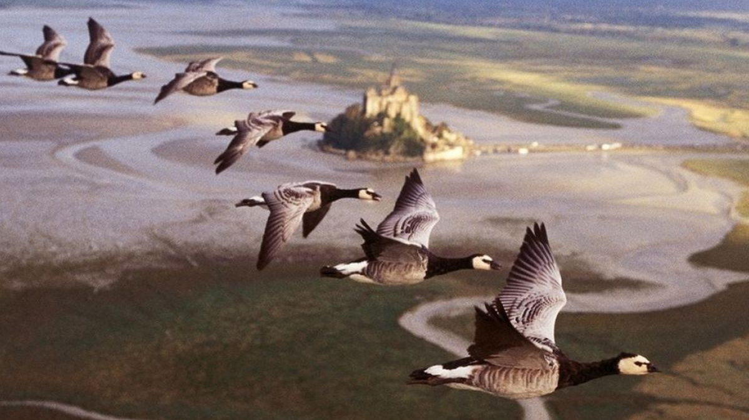
Ptačí svět
francouzský film Ptačí svět (2001) je pozoruhodný tím, že na jednu stranu přebírá některé tradiční konvence přírodopisných dokumentů, ale současně je posouvá dál na estetické, etické i produkční rovině

Slide 16
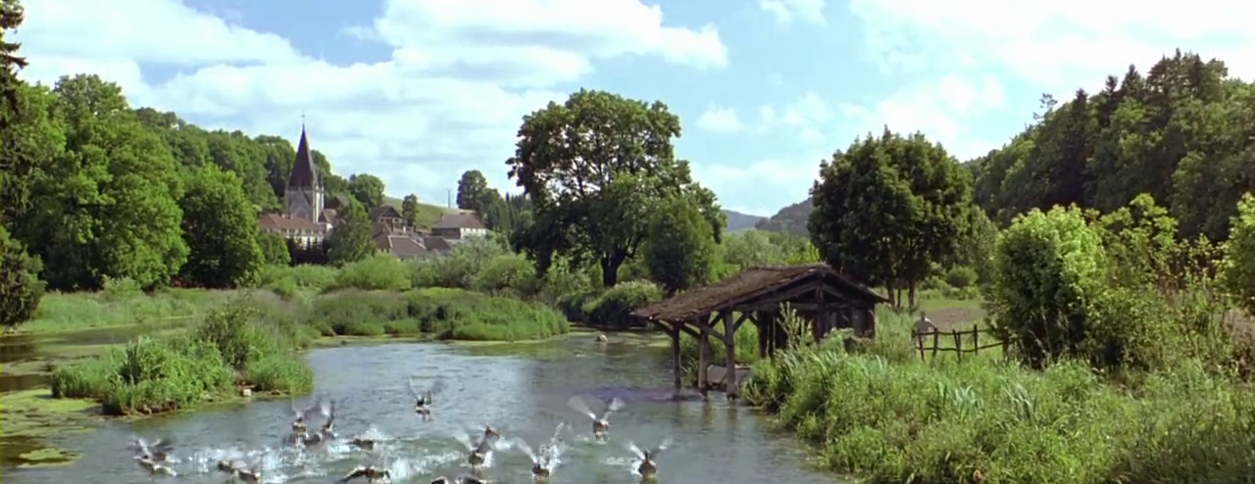
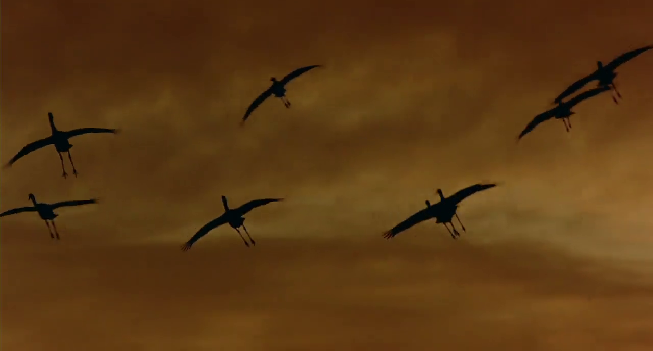
Ptačí svět: romantizující vidění přírody a člověka
film rámují idylické výjevy z francouzského venkova, kde malý chlapec nadšeně pozoruje místní ptactvo
estetizace letících ptáků a okolní krajiny

Slide 17
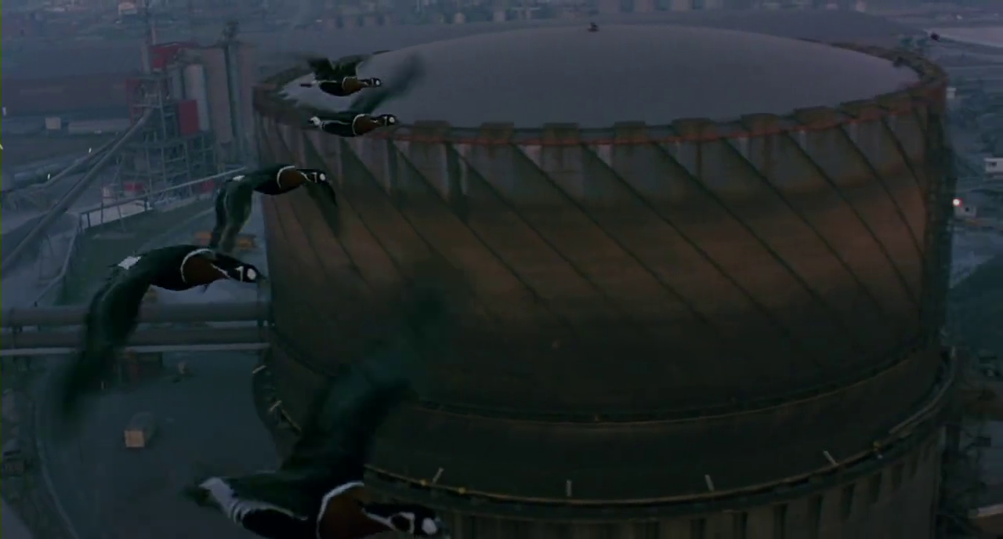
Ptačí svět: lidské zásahy
kromě idylických, člověkem zdánlivě netknutých krajin ptáci přelétávají kolem industriálních staveb a jsou ohrožováni stroji (kombajn na poli)

Slide 18
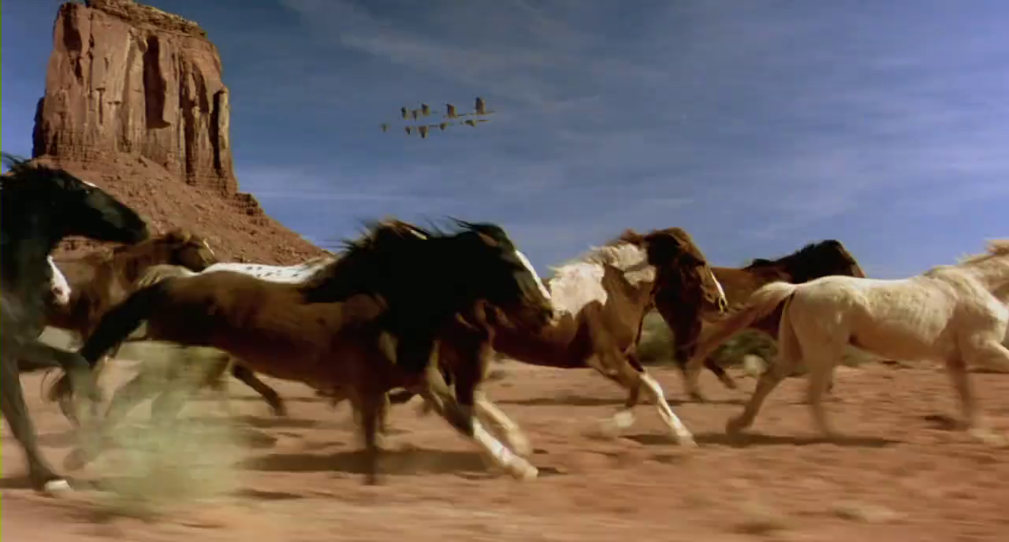
Ptačí svět: westernová ikonografie
scény z ikonické lokace Monument Valley navazují dialog s klasickými westerny – krajina už je ale modernizovaná
ptáci jako „kovbojové“, kteří překonávají prérijní krajinu; zároveň sem ale nezapadají, působí nepatřičně – film skrze žánrové reference rozostřuje hranici mezi lidským a nelidským (zvířecím)
scéna s mustangy vytváří další paralelu mezi různými zvířaty a zároveň zviditelňuje odlišnosti

Slide 19
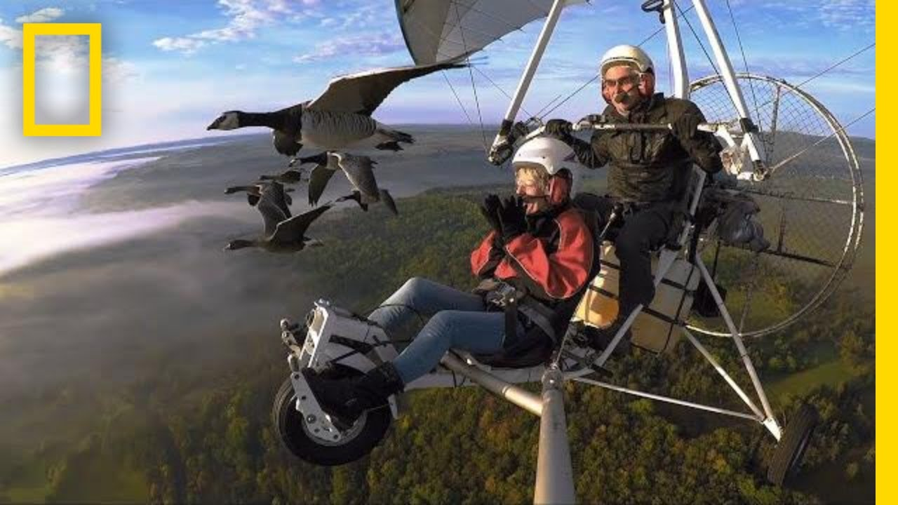
Ptačí svět: mezidruhová intra-akce
film zároveň působí na rovině přibližně rovnocenné intra-akce (https://newmaterialism.eu/almanac/i/intra-action.html) mezi člověkem, zvířaty a technologiemi
v průběhu filmu „migrujeme“/letíme spolu s ptáky, jako bychom byli součástí hejna
tvůrci filmu speciálně vychovávali a trénovali ptáky k tomu, aby tolerovali jejich přítomnost (a vznášedla) ve vzduchu; hybrid divokých/ochočených zvířat
symbiotické propojení zvířat, technologií, lidí a umění

Slide 20
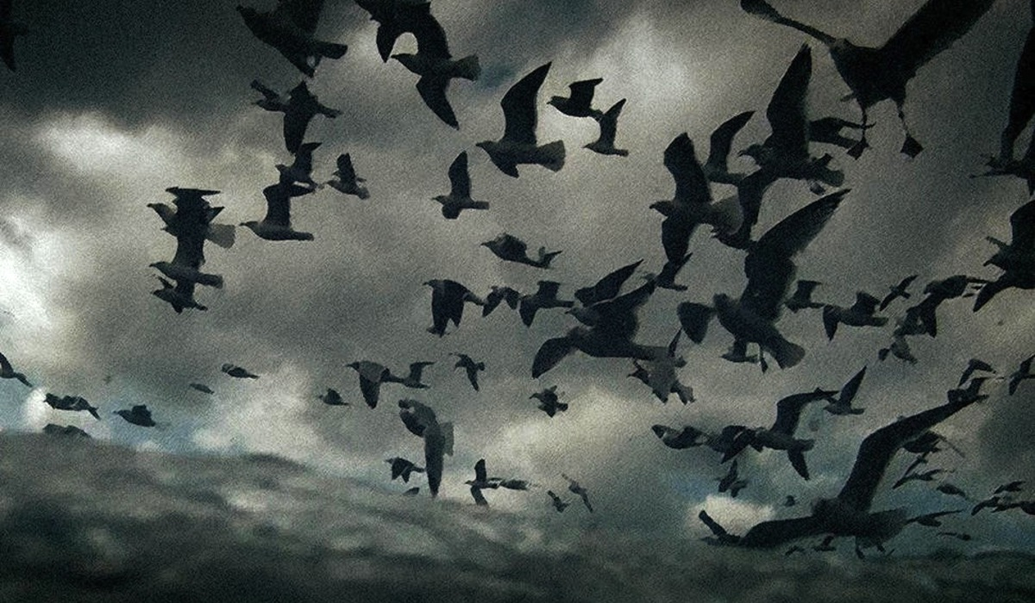
šestý úkol: reflexe zážitku z filmu Leviathan
podívejte se na film Leviathan (2012) z rybářské lodi na širém oceánu
reflektujte emocionální a smyslový dopad, který na vás film udělal a pokuste se jej kreativně vyjádřit libovolným způsobem
výstup by měl váš zážitek z filmu zprostředkovávat především esteticky, ne informativně (např. slovním popisem zážitku)
výstup může mít podobu: výtvarného znázornění, koláže (i digitální), videa, jiného poetického vyjádření
výsledek nahrajte do facebookové skupiny kursu do půlnoci 22. listopadu

